Slide 1
ı,i,u,ü,o,ö ünlülerinin ayrımı
Amaç: Öğrenciler tarafından çok karıştırılan ı,i,u,ü,o,ö ünlülerinin nesneler üzerinden ayrımının öğretilmesi.
Hazırlayan:Asiye ATALAY
Tahran YETKM

Slide 2
A - a
askı
altın
Akseki
avuç
ayı
atkı
aile
Anıtkabir
arı
Atatürk
armut
ambulans
Avrupa
asansör
altı(6)
acil
aşçı
açık / kapalı
acı / tatlı
az / çok
Anadolu
ayakkabı

Slide 3
A - a
ask_
alt_n
Aksek_
av_ç
ay_
atk_
a_le
An_tkab_r
ar_
Atat_rk
arm_t
amb_lans
Avr_pa
asans_r
alt_(6)
ac_l
aşç_
aç_k / kapal_
ac_ / tatl_
az / ç_k
Anad_l_
ayakkab_

Slide 4

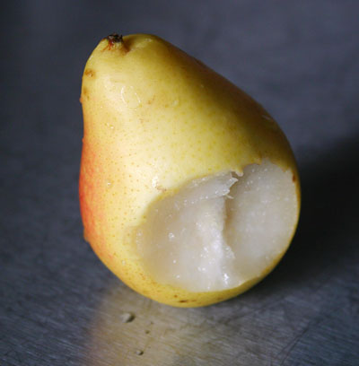
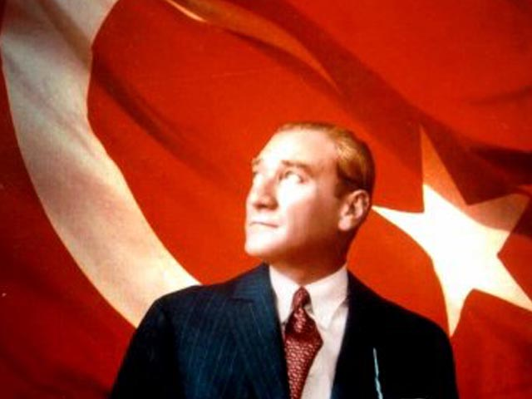

Anıtkabir
Armut
Altın
Atatürk

Slide 5
B - b
balkon
bilet
büro=ofis
bisiklet
bavul
baston
bir ( 1 )
balık
bıçak
börek
bulut
bilgisayar
banyo
bina
battaniye
Bursa
batı
biber

Slide 6
B - b
balk_n
b_let
b_r_=_f_s
b_s_klet
bav_l
bast_n
b_r ( 1 )
bal_k
b_çak
b_rek
b_l_t
b_lg_sayar
bany_
b_na
battan_ye
B_rsa
bat_
b_ber

Slide 7
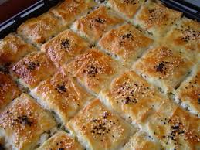
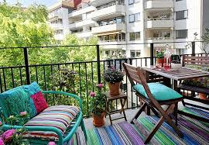
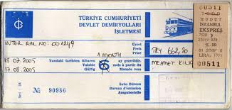
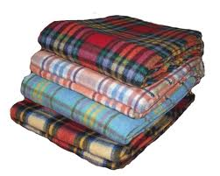
Börek
Balkon
Bilet
Battaniye

Slide 8
C - c
ciğer
cep telefonu
cumartesi
cüzdan
cami
cacık
cuma
ceviz
cankurtaran
ciklet=sakız
cevap

Slide 9
C - c
c_ğer
cep telef_n_
c_martes_
c_zdan
cam_
cac_k
c_ma
cev_z
cank_rtaran
c_klet=sak_z

Slide 10
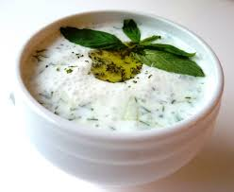
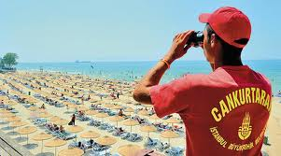
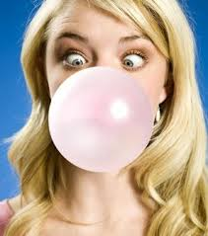
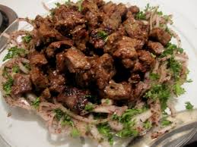
Cankurtaran
Cacık
Ciğer
Ciklet/Sakız

Slide 11
Ç - ç
çocuk
çamaşır
çiğ köfte
çuval
çaydanlık
çikolata
çay bardağı
çimen
çay kaşığı
çamur
çarşı–pazar
çay tabağı
çizme
çilek
çoban
çiçek
çadır
çekirdek
çukur
Çin
çıkış/giriş
çok/az

Slide 12
Ç - ç
ç_c_k
çamaş_r
ç_ğ k_fte
ç_val
çaydanl_k
ç_k_lata
çay bardağ_
ç_men
çay kaş_ğ_
çam_r
çarş_–pazar
çay tabağ_
ç_zme
ç_lek
ç_ban
ç_çek
çad_r
çek_rdek
ç_k_r
Ç_n
ç_k_ş/g_r_ş
ç_k/az
çay şeker_

Slide 13
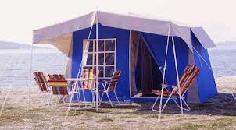
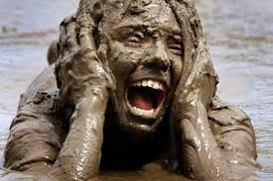
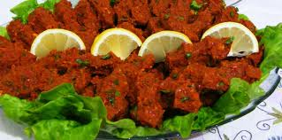
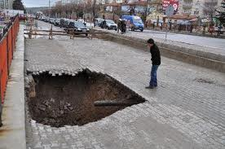
Çadır
Çamur
Çiğ Köfte
Çukur

Slide 14
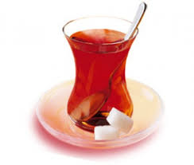
Çay bardağı
Çay kaşığı
Çay şekeri
Çay tabağı

Slide 15
D - d
dün
dost
dadı
deniz
düz
divan
dükkân
duvar
durak
dolma
dakika
dünya
döner
düğün
Diyarbakır
demlik
davul
doktor
dil
dört
diş
din
dürüm
dünür
dolmuş
dokuz
dayı
dergi
defter
diplomat
Danimarka
düz
dilekçe
dondurma
dolu/boş
dış/iç
dosya
domates
danışma
dereotu
diploma
diz

Slide 16
D - d
d_n
d_st
dad_
den_z
d_z
d_van
d_kkân
d_var
d_rak
d_lma
dak_ka
d_nya
d_ner
d_ğ_n
D_yarbakır
deml_k
dav_l
d_kt_r
d_l
d_rt
d_ş
d_n
d_r_m
d_lm_ş
d_k_z
day_
derg_
dplmat
Dan_marka
d_z
d_lekçe
d_nd_rma
d_l_/b_ş
d_ş/_ç
d_sya
d_mates
dan-şma
dere_t_
d_pl_ma
d_z

Slide 17
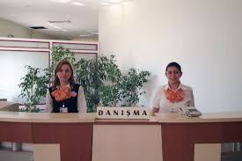
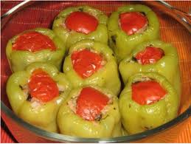
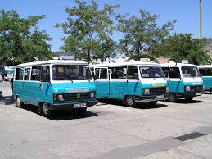
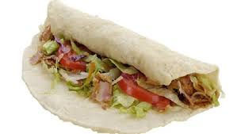
Danışma
Dolma
Dürüm
Dolmuş

Slide 18
E - e
Edirne
eldiven
Edremit
erik
elektrik
elbise
enişte
etiket
elli
erişte
ekşi
enginar
ezogelin
evli/bekâr
eski/yeni
eksi(-) / artı(+)

Slide 19
E - e
Ed_rne
eld_ven
Edrem_t
er_k
elektr_k
elb_se
en_şte
et_ket
ell_
er_şte
ekş_
eng_nar
ez_gel_n
evl_/bekâr
esk_/yen_
eks_(-) / art_(+)

Slide 20
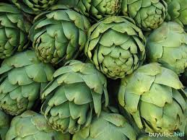
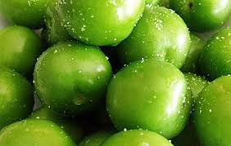
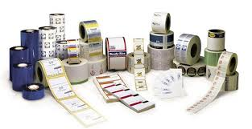
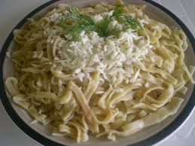
Erik
Enginar
Erik
Etiket
Erişte

Slide 21
F - f
fırın
firma
festival=şenlik
fıstık
form
fuar
fincan
fabrika
fındık
farklı
fidan
fiyat
futbol
filiz
fatura
faiz
fermuar
fiş
fakülte
fasulye
fil
film
fırça
fakir=yoksul / zengin

Slide 22
F - f
f_r_n
f_rma
fest_val=şenlik
f_st_k
f_rm
f_ar
f_ncan
fabr_ka
f_nd_k
farkl_
f_dan
f_yat
f_tb_l
f_l_z
fat_ra
fa_z
ferm_ar
f_ş
fak_lte
fas_lye
f_l
f_lm
f_rça
fak_r=yoks_l / zeng_n

Slide 23
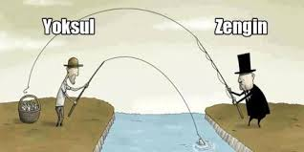
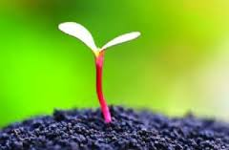
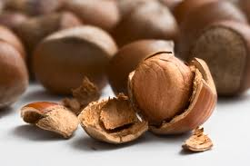
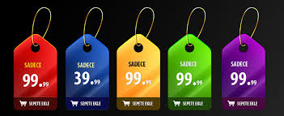
Fakir-Yoksul / Zengin
Filiz
Fiyat
Fındık

Slide 24
G - g
Gaziantep
giyecek
gün
gönül
gezi
gardırop
gövde
gül
grup
güvercin
göz
garip
gözlük
gemi
gariban
gösteri
güneş
gömlek
gol
gişe
günaydın
gürültü
giysi
göl
geyik
garson
gazoz
gelinlik
güzel/çirkin
giriş/çıkış

Slide 25
G - g
Gaz_antep
g_yecek
g_n
g_n_l
gez_
gard_r_p
g_vde
g_l
gr_p
g_verc_n
g_z
gar_p
g_zl_k
gem_
gar_ban
g_ster_
g_neş
g_mlek
g_l
g_şe
g_nayd_n
g_r_lt_
g_ys_
g_l
gey_k
gars_n
gaz_z
gel_nl_k
g_zel/ç_rk_n
g_r_ş/ç_k_ş

Slide 26
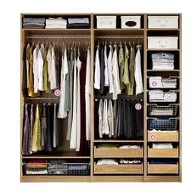
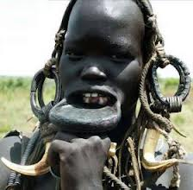
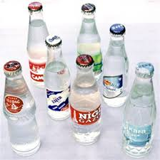
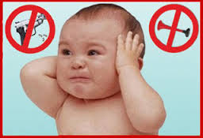
Gardırop
Garip
Gazoz
Gürültü

Slide 27

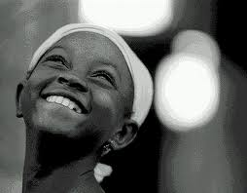
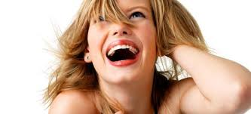
Gül
Gülümsemek
Gülmek

Slide 28
H - h
hikâye
hemşire
hırka
hindi
haziran
hemşehri
Hırvatistan
Hitit
Hindistan
hediye
Hindistan cevizi
horoz
helikopter
hortum
Hıristiyan
hukuk
huy
hürriyet
hurma
hükûmet
hafif/ağır
hayır/evet
hızlı/yavaş
halı
hapishane
havuz
hamur

Slide 29
H - h
h_kâye
hemş_re
h_rka
h_nd_
haz_ran
hemşehr_
H_rvat_stan
H_nd_stan
hed_ye
H_nd_stan cev_z_
h_r_z
hel_k_pter
h_rt_m
H_r_st_yan
h_k_k
h_y
h_rr_yet
h_rma
h_k_met
haf_f/ağ_r
hay_r/evet
h_zl_/yavaş
hal_
hap_shane
hav_z
ham_r

Slide 30

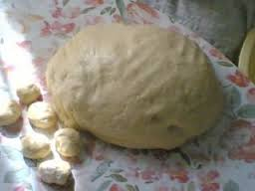
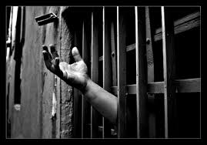
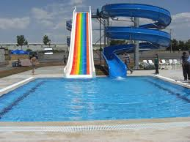
Halı
Hamur
Hapishane-Zindan
Havuz

Slide 31
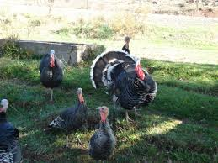
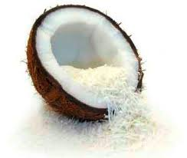
Hindi
Hindistan cevizi

Slide 32
I- ı
ıhlamur
ışık
Irak
ıspanak
ızgara
ısı
ılık
ızgara köfte
ısıtıcı
Isparta
ışıldak
ırmak
ıslak=yaş/kuru

Slide 33
I- ı
ıhlamur
ışık
Irak
ıspanak
ızgara
ısı
ılık
ızgara köfte
ısıtıcı
Isparta
ışıldak
ırmak
ıslak=yaş/kuru

Slide 34
I- ı
_hlam_r
_ş_k
_rak
_spanak
_zgara
_s_
_l_k
_zgara k_fte
_s_t_c_
_sparta
_ş_ldak
_rmak
_slak=yaş/k_r_

Slide 35
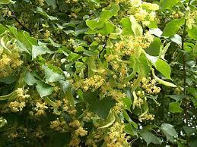
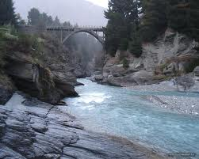
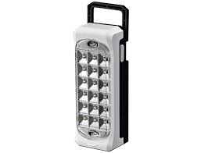
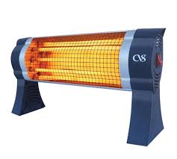
Irmak
Ihlamur
Işıldak
Isıtıcı

Slide 36
İ - i
insan
inci
iri
ibadet
il
incir
İsa
içki
ilaç
indirim
isim=ad
ilgi
inek
iskele
idareci
İngiliz
İskoçya
iftar
ilk yardım
İngiltere
İslam
iğne
imam
inşaat
İslamiyet
iki
imza
internet
ispanya
ikindi
inanç
ip
İspanyol
ikiz
inatçı
İstanbul
ipek
itfaiye
iyi/kötü
İran

Slide 37
İ - i
_nsan
_nc_
_r_
_badet
_l
_nc_r
_sa
_çk_
_laç
_nd_r_m
_s_m=ad
_lg_
_nek
_skele
_darec_
_ng_l_z
_skoçya
_ftar
_lk yardım
_ng_ltere
_slam
_ğne
-mam
_nşaat
_slam_yet
_k_
-mza
-nternet
_spanya
_k_nd_
_nanç
-p
_spany_l
_k_z
_natç_
_stanb_l
_pek
_tfa_ye
_y_/k_t_
_ran

Slide 38
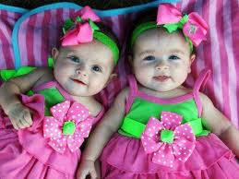
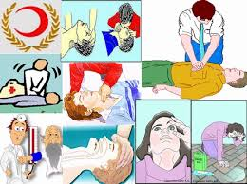
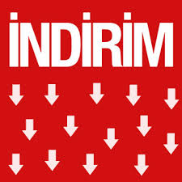
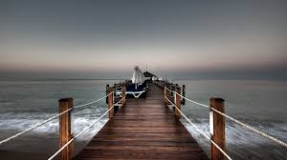
İkiz
İlk yardım
İskele

Slide 39
K - k
kaldırım
karabiber
kaşık
kavun
kadayıf
kalorifer
kara=siyah
kayık
kadın
Karagöz/Hacivat
Kadir Gecesi
kayın baba
kayın birader
kayısı
kâğıt
kâğıt helva
kandil simidi
karpuz
kanguru
kahve falı
kantin
kahve rengi
kapı
kâse
kemik
kakao
kaplumbağa

Slide 40
K - k
Kald_r_m
Karab_ber
kaş_k
kav_n
kaday_f
kal_r_fer
kara=s_yah
kay_k
kad_n
Karag_z/Hac_vat
Kad_r Geces-
kay_n baba
kay_n b_rader
kay_s_
kâğ_t
kâğ_t helva
kand_l s_m_d_
karp_z
kang_r_
kahve fal_
kant_n
kahve reng-
kap_
kem_k
kaka_
kapl_mbağa

Slide 41
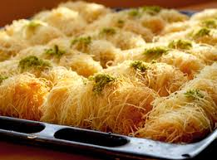
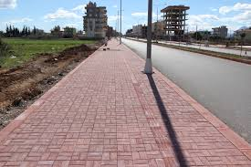
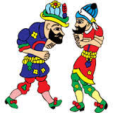
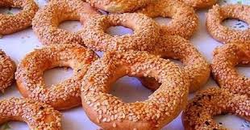
Kadayıf
Kaldırım
Kandil simidi
Karagöz-Hacivat

Slide 42




kahve falı

Slide 43
K - k
kına gecesi
klinik
kırlangıç
kümes
kırmızı
kola
küpe
kırtasiye
kol
kredi kartı
kütüphane
kış
kolonya
Kuaför
kilo
kıyafet
konferans
kulak
kiraz
kıyı
kumanda
köfte
kıyma
konserve
kumaş
kız
kontör
kumral
kural
kız
konu
kurabiye
kurban
kalın/ince
küçük/büyük

Slide 44
K - k
kına gecesi
klinik
kuzu
kırlangıç
koç
kravat
kümes
kırmızı
kola
küpe
kırtasiye
kol
kredi kartı
kütüphane
kış
kolonya
Kuaför
kilo
kıyafet
konferans
kulak
kiraz
kıyı
kumanda
köfte
kıyma
konserve
kumaş
kız
kontör
kumral
kural
kız
konu
kurabiye
kurban
kalın/ince
küçük/büyük

Slide 45
K - k
k_na geces_
kl_n_k
k_z_
k_rlang_ç
k_ç
k_mes
k_rm_z_
k_la
k_pe
k_rtas_ye
k_l
kred_ kart_
k_t_phane
k_ş
k_l_nya
K_af_r
k_l_
k_yafet
k_nferans
k_lak
k_raz
k_y_
k_manda
k_fte
k_yma
k_nserve
k_maş
k_z
k_nt_r
k_mral
k_ral
k_z
k_n_
k_rab_ye
k_rban
kal_n/_nce
k_ç_k/b_y_k
k_na

Slide 46



Kına
Kına yakmak
Kına gecesi

Slide 47




Kırtasiye
Kuaför
Kolonya
Konserve

Slide 48
K - k
Kastamonu
kirpik
köprü
kuş
kestane şekeri
kişi
kör
kuşkucu
klavye
köy
kuzey
kitap
köstebek
kuyruk

Slide 49




Köprü
Köy
Köstebek
Kör

Slide 50



Klozet
Lavabo
Çeşme

Slide 51
L - l
lacivert
Libya
litre
lahmacun
lider
lokanta
limon
lokma
leblebi
limonata
lokum
lisans
lavabo
lojman

Slide 52
L - l
lac_vert
L_bya
l_tre
lahmac_n
l_der
l_kanta
l_m_n
l_kma
lebleb_
l_m_nata
l_k_m
l_sans
lavab_
l_jman

Slide 53




Lahmacun
Leblebi
Lokma
Lokum

Slide 54
M - m
marul
millet
minibüs
macun
misafir
diş macunu
maydanoz
motosiklet
maymun
mahalle
mayo
merdiven
Meksika
Muğla
mandalina
memur
mutfak
mercimek
mühendis
meslek
Müslüman
müze
müzik
mutlu/mut- suz

Slide 55
M - m
mar_l
m_llet
m_n_b_s
mac_n
m_saf_r
d_ş mac_n_
maydan_z
m_t_s_klet
maym_n
may_
merd_ven
Meks_ka
M_ğla
mandal_na
mem_r
m_tfak
merc_mek
m_hend_s
M_sl_man
m_ze
m_z_k
m_tl_/m_t- s_z

Slide 56



Marul
Mandalina
Maydanoz

Slide 57


Mercimek Çorbası

Slide 58
N - n
not
nöbet
nehir
nöbetçi
nine
Norveç
nisan
nur

Slide 59
N - n
n_t
n_bet
neh_r
n_betç_
n_ne
N_rveç
n_san
n_r

Slide 60




Nehir
Nine
Not
Nöbetçi

Slide 61
O - o
ofis
otobüs
okul
Orta Köy
on(10)
oruç
oyun
ot
oyuncak

Slide 62
O - o
_f_s
_t_b_s
_k_l
_rta K_y
_n(10)
_r_ç
_y_n
_t
_y_ncak

Slide 63


Okul
Ot

Slide 64



oyuncak
Oyuncak ayı
Oyuncak araba
Oyuncak bebek

Slide 65
Ö - ö
ödev
örf/âdet
ödül
örnek
öğle
örtü
öğrenci
örümcek
öğretmen
öykü
öküz
özgür
önlük
Özbekistan
ördek
özet
ön/arka
önemli/önemsiz
öz/üvey

Slide 66
Ö - ö
ödev
örf/âdet
ödül
örnek
öğle
örtü
öğrenci
örümcek
öğretmen
öykü
öküz
özgür
önlük
Özbekistan
ördek
özet
ön/arka
önemli/önemsiz
öz/üvey

Slide 67
Ö - ö
_dev
_rf/âdet
_d_l
_rnek
_ğle
_rt_
_ğrenc_
_r_mcek
_ğretmen
_yk_
_k_z
_zg_r
_nl_k
_zbek_stan
_rdek
_zet
_n/arka
_neml_/_nems_z
_z/_vey

Slide 68




Öğrenci
Öğretmen
Ördek
Örümcek – Örümcek Ağı

Slide 69
P - p
parola
Pakistan
parti
petrol
palto
pet şişe
palyaço
paso
pamuk
para
peynir
pastırma
pırasa
pide
panik
paraşüt
patik
peron
piknik
pansiyon
pardösü
patlıcan
personel
pil
pansuman
parfüm
patron
pilav
pazar
peruk
pilot
piramit
pirinç
pirzola
Portekiz
posta
piyano
postacı
piyanist
postane

Slide 70
P - p
par_la
Pak_stan
part_
petr_l
palt_
pet ş_şe
palyaç_
pas_
pam_k
peyn_r
past_rma
p_rasa
p_de
pan_k
paraş_t
pat_k
per_n
p_kn_k
pans_y_n
pard_s_
patl_can
p_l
pans_man
parf_m
patr_n
p_lav
per_k
p_l_t
p_ram_t
p_r_nç
p_rz_la
P_rtek_z
p_sta
p_yan_
p_stac_
p_yan_st
p_stane

Slide 71




Patik
Palyaço
Pota
Peruk

Slide 72
R - r
radyo
rektör
reyon
rektörlük
rıhtım
Rize
robot
ray
resepsiyon
roka
resim
roman
ruhsat
revani
Rus
Rusça
rüya
rüzgâr

Slide 73
R - r
rady_
rekt_r
rey_n
r_ht_m
R_ze
r_b_t
reseps_yon
r_ka
res_m
r_man
r_hsat
revan_
R_s
R_sça
r_ya
r_zgâr

Slide 74



Resepsiyon
Robot
Rıhtım

Slide 75
S - s
serin
sarımsak
salı
sarışın
sabun
salıncak
satıcı
sembol
salon
sene=yıl
sağlık
samimi
seramik
sağır
sanatçı
serum
sakız
sandalye
seccade
servi
sandviç
servis
sargı
seçim
sargı bezi
sekiz
sevinç
salatalık
sarhoş
sevinçli
silah
sohbet
spor
sığınak
silgi
sokak
su
sığır
simit

Slide 76
S - s
ser_n
sar_msak
sal_
sar_ş_n
sab_n
sal_ncak
sat_c_
sal_n
sene=yıl
sağl_k
sam_m_
seram_k
sağ_r
sanatç_
ser_m
sak_z
serv_
sandv_ç
serv_s
sarg_
seç_m
sarg_ bez_
sek_z
sev_nç
salatal_k
sarh_ş
sev_nçl_
s_lah
s_hbet
sp_r
s_ğ_nak
s_lg_
s_kak
s_
s_ğ_r
s_m_t

Slide 77




Salıncak
Sandviç
Simit
Serum

Slide 78
S - s
solucan
Suriye
sık
sincap
sonbahar
susam
sıkı
sinek
sonuç
sümbül sınav
sinema
soru
süpürge
sınıf
sivri
sos
sürahi
sıra
sis
sosis
süre
sır
siyah
söz
sürücü
sıvı
sivrisinek
sözcük
süs
sigara
sofra
sözlük
süt
sigorta
soğan
spagetti
sütlaç

Slide 79
S - s
sol_can
S_r_ye
s_k
s_ncap
s_nbahar
s_sam
s_k_
s_nek
s_n_ç
s_mb_l s_n_v
s_n_ma
s_r_
s_p_rge
s_n_f
s_vr_
s_s
s_rah_
s_ra
s_s
s_s_s
s_re
s_r
s_yah
s_z
s_r_c_
s_v_
s_vr_s_nek
s_zc_k
s_s
s-gara
s_fra
s_zl_k
s_t
s_g_rta
s_ğan
s_tlaç

Slide 80





Süpürge
Sürahi
Elektrikli
Süpürge makinesi
Sümbül
Sütlaç

Slide 81
Ş - ş
şahin
şişe
şahit
şelale
şiş köfte
şair
şempanze
şişman
şampuan
şemsiye
şoför
Şanlıurfa
şükran
şimşek
şükür
şeftali
şehir
şanslı / şanssız

Slide 82
Ş - ş
şah_n
ş_şe
şah_t
ş_ş k_fte
şa_r
ş_şman
şamp_an
şems_ye
ş_f_r
Şanl__rfa
ş_kran
ş_mşek
ş_k_r
şeftal_
şeh_r
şansl_ / şanss_z

Slide 83





Şemsiye
Şimşek
Şiş köfte
Cam şişe
Pet şişe

Slide 84
T - t
tarif
tayin
tiyatro
tarih
tebrik
tenis
tercüman
top
tasvir
teknoloji
terlik
torun
takı
terminal
tost
takım
telaşlı
trafik
takvim
tatlı
telefon
tıraş
tren
televizyon
tırnak
turp
Türkçe
Türk
türkü
tavus kuşu
temmuz
tişört
tüp
timsah
tuz
turşu
tilki

Slide 85
T - t
tar_f
tay_n
t_yatr_
tar_h
tebr_k
ten_s
terc_man
t_p
tasv_r
tekn_l_j_
terl_k
t_r_n
tak_
term_nal
t_st
tak_m
telaşl_
traf_k
takv_m
tatl_
telef_n
t_raş
telev_zy_n
t_rnak
t_rp
T_rkçe
T_rk
t_rk_
tav_s k_ş_
temm_z
t_ş_rt
t_p
t_msah
t_z
t_rş_
t_lk_

Slide 86




Turp
Terlik
Tavus kuşu
Tüp

Slide 87
U - u
uçak
uyku
ufak
uzay
un
uysal
usta
uydu
ucuz/pahalı
uzak/yakın
uzun/kısa
uğur böceği

Slide 88
U - u
_çak
_yk_
_fak
_zay
_n
_ysal
_sta
_yd_
_c_z/pahal_
_zak/yak_n
_z_n/k_sa
_ğ_r b_ceğ_

Slide 89




Uydu
Uğur böceği
Un
Uzay

Slide 90
Ü - ü
ücret
Ürgüp
üzüm
üç(3)
üretim
üzüntü
üçgen
Üsküdar
üzüntülü
ülke
üşengeç
üniversite
üniforma
ütü
üye
üst/alt
üvey/öz
üzgün/mutlu

Slide 91
Ü - ü
_cret
_rg_p
_z_m
_ç(3)
_ret_m
_z_nt_
_çgen
_sk_dar
_z_nt_l_
_lke
_şengeç
_n_vers_te
_n_f_rma
_t_
_ye
_st/alt
_vey/_z
_zg_n/m_tl_

Slide 92




Üçgen
Ürgüp
Üzüm
Üsküdar

Slide 93
V - v
vadi
villa
viraj=dönemeç
vahşi
vergi
viski
vakıf
verim
vişne
vanilya
veteriner
vapur
vantilatör
video
vadeli/vadesiz
var/yok
verimli/verimsiz

Slide 94
V - v
vad_
v_lla
v_raj=d_nemeç
vahş_
verg_
v_sk_
vak_f
ver_m
v_şne
van_lya
veter_ner
vap_r
vant_lat_r
v_de_
vadel_/vades_z
var/y_k
ver_ml_/ver_ms_z

Slide 95




Vadi
Vantilatör
Villa
Vapur

Slide 96
Y - y
yaralı
yavru
yetki
yıl
yağmur
yardım
yılan
yağmur duası
yarı
yangın
yılbaşı
Yahudi
yargıç
yayın
yıldırım
yakıcı
yarım
yayınevi
yıldız
yakıt
yarın
yarış
yazı
yırtık
yalnız
yarışma
yedek
yokuş
yanlış
yaşam
yerel
yorgan
yapı
yaş günü
yer fıstığı
yorgun
yumurta

Slide 97
Y - y
yaral_
yavr_
yetk_
y_l
yağm_r
yard_m
y_lan
yağm_r duası
yang_n
y_lbaş_
Yah_d_
yarg_ç
yay_n
y_ld_r_m
yak_c_
yar_m
yay_nev_
y_ld_z
yak_t
yar_n
yar_ş
yaz_
y_rt_k
yaln_z
yar_şma
yok_ş
yanl_ş
yaş g_n_
yer f_st_ğ_
y_rg_n
y_m_rta

Slide 98




Yangın
Yaş günü
Yumurta
Yer fıstığı

Slide 99
ALFABE
Z - z
zabıta
zil
zirve
zemin
ziyaret
zemin kat
ziyaretçi
zencefil
zürafa
zenci
zehir
zengin
zıt
zebra
zeytin
zevkli/zevksiz
zor/kolay

Slide 100
ALFABE
Z - z
zab_ta
z_l
z_rve
zem_n
z_yaret
zem_n kat
z_yaretç_
zencef_l
z_rafa
zenc_
zeh_r
zeng_n
z_t
zeyt_n
zevkl_/zevks_z
z_r/k_lay

Slide 101




Zeytin
Zabıta
Zirve
Zürafa

